Slide 1
Повышение эффективности водопользования в ЦА и РК
Лекция №4

Slide 2
Введение
Устойчивому социально-экономическому развитию Казахстана, достижению баланса между имеющимися водными ресурсами и потребностями в них препятствует множество проблем водного сектора. Вода является ключевым природным компонентом обеспечения существования человечества и целостности экосистем. Одновременно, водные ресурсы это один из лимитирующих факторов развития общества. В Концепции развития водного сектора экономики и водохозяйственной политики Республики Казахстан до 2010 года (далее –Концепция) наиболее острыми водными проблемами страны признаны нарастающий дефицит воды, загрязнение поверхностных и подземных вод, огромные сверхнормативные потери воды, обострение проблем обеспечения населения качественной питьевой водой, проблемы межгосударственного вододеления, угроза истощения водных ресурсов вследствие роста населения и развития экономики. Для преодоления водного кризиса в стране совершенствование системы управления водными ресурсами и водопользованием является одним из главных приоритетов водохозяйственной политики Республики

Slide 3
Анализ состояния системы УВР в РК
Анализ существующей ситуации показывает наличие ряда не решенных ключевых проблем в системе управления, что может создать к 2015-2020 году реальные угрозы для развития экономики, экологической устойчивости и обеспечения питьевой водой населения страны

Slide 4
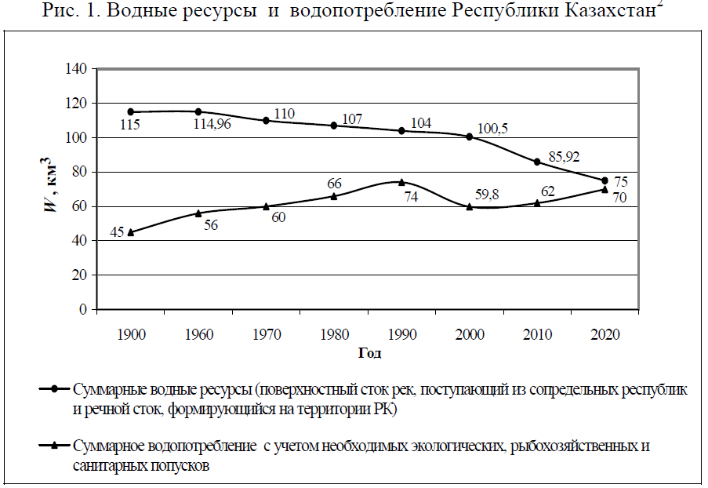
Анализ состояния системы УВР в РК
* Ррезультаты исследований Научно-исследовательского института водного хозяйства РК (материалы Международной Научно-практической Конференции – Тараз, 2005 г. – с 59 –68).

Slide 5
Анализ состояния системы УВР в РК
К приоритетным проблемам системы управления водными ресурсами и водопользованием относятся:
Несовершенство национальной водной политики. Очевидно, что реализация действенного управления возможна на надежной политической основе и сильных политических обязательствах. Национальная водная политика не получила пока своего ясного выражения. Отсутствие “водного видения”, количественно выраженных целей в Концепции и долгосрочных интегрирующих программ, как показывает опыт, может привести к распылению государственных средств между многочисленными проектами и уменьшению эффективности водохозяйственной деятельности в целом.

Slide 6
Анализ состояния системы УВР в РК
Неразвитость организационной среды и секторная разобщенность системы управления. Несмотря на признание на высоком политическом уровне необходимости преобразований в управлении водным хозяйством, реформирование организационной структуры не осуществляется. Связанные в единый природный комплекс и технологические процессы, объекты управления бассейнов находятся в разных системах управления, для согласованных действий требуются сложные и не всегда осуществимые на практике процедуры.

Slide 7
Анализ состояния системы УВР в РК
Ведомственная подчиненность КВР не способствует эффективной реализации государственной политики в области использования и охраны водного фонда, межотраслевой координации и интеграции интересов водопользователей, решению нарастающих проблем как на национальном, так и на межгосударственном уровнях управления, а также устойчивому развитию водного сектора республики в целом. Участие многих ведомств в управлении водными ресурсами и межведомственные барьеры (сельское хозяйство, энергетика, экология), неразвитость механизмов согласования интересов, не учет специфических особенностей водных ресурсов (пространственное взаимовлияние, отсутствие административных границ, изменчивость стока во времени) при принятии решений приводят, в конечном итоге, к конфликтам, экономическим потерям и ущемлению интересов водопользователей. (на 2006 год)

Slide 8
Ключевыми проблемами организационной среды являются:
объединение функций государственного управления и хозяйственной деятельности;
низкий статус Комитета по водным ресурсам (КВР) и его ограниченные возможности в силу его ведомственной подчиненности, перманентных реорганизаций и сокращения штатов;
Бассейновые водохозяйственные управления (БВУ) не имеют реальных полномочий, необходимых для их полноценной работы в соответствии с бассейновым принципом ИУВР;

Slide 9
Анализ состояния системы УВР в РК
недостаточно развита организационная структура КВР и БВУ, отсутствуют необходимые отделы, в частности служба, занимающаяся постоянным анализом, водохозяйственным планированием и корректировкой планов водопользования;
фактически нет организации, ответственной за управление и улучшение качества вод водных объектов с четко определенными полномочиями;
разделение функций управления поверхностными водными ресурсами и управления пресными подземными водами;

Slide 10
Анализ состояния системы УВР в РК
невысокая эффективность системы охраны водных экосистем и водопользования, основанной преимущественно на мерах запретов и ограничений;
отсутствие органа, наделенного функциями по разработке государственной политики в области водоснабжения и водоотведения, за исключением тарифной политики;
утрата кадрового, проектного и научно-технического потенциала в водном секторе;
недостаточное вовлечение общественности в процесс принятия решений;
низкая прозрачность и подотчетность органов управления.

Slide 11
Анализ состояния системы УВР в РК
Основным препятствием внедрения действенного управления является недостаток потенциала - ограниченные возможности природоохранных, водохозяйственных и других организаций, а также гражданского общества и НПО.
К сокращению управленческого ресурса и утрате научно-технического потенциала организаций привело недостаточное финансирование.

Slide 12
Анализ состояния системы УВР в РК
Неэффективность механизмов правоприменения существующих законов в водном секторе. В Казахстане существует необходимая законодательная база для реализации ИУВР: Водный, Земельный и Лесной Кодексы (2003), Законы РК «Об охране окружающей среды» (1997), «О санитарно-эпидемиологическом благополучии населения» (2002), «О сельском потребительском кооперативе водопользователей» и др. правовые документы. Водный кодекс создал юридические основы для проведения реформы системы управления водным сектором, однако его положения не подкреплены практическими шагами.

Slide 13
Анализ состояния системы УВР в РК
Недостаточно нормативно-правовых актов прямого действия, не разработаны механизмы реализации существующих законов для бассейнового управления. Правовая база водного сектора включает, в основном, соглашения рамочного типа, не охватывающие весь комплекс проблем сотрудничества и не содержащие детальные механизмы подготовки и принятия решений. Отсутствует система координации выполнения обязательств по международным соглашениям и конвенциям. На начальной стадии находится работа по гармонизации водного законодательства с европейским законодательством.

Slide 14
Анализ состояния системы УВР в РК
Ограниченное применение современных инструментов управления - оценка водных ресурсов, разработка планов управления водными ресурсами, управление спросом, разрешение конфликтов, регулирующие и экономические инструменты, управление и обмен информацией. Как результат - неэффективное планирование (неясные цели и отсутствие индикаторов результативности проектов, программ) и вложение инвестиций в капиталоемкие проекты, без мониторинга их результативности. Существующие в настоящее время ежегодные отчеты БВУ не содержат определенных целей управления водными ресурсами.

Slide 15
Анализ состояния системы УВР в РК
В настоящее время в водном секторе преобладает ресурсный подход, предполагающий освоение новых источников воды и экстенсивное развитие инфраструктуры, т.е. преобладает подход удовлетворения предложения, а не регулирования спроса. Низкая эффективность водопользования, особенно, в области орошаемого земледелия, в настоящее время является одной из основных причин дефицита водных ресурсов в Казахстане. Ослабление регулирования водопользования на местном уровне, недостаточная ответственность за состояние оросительных систем, и их низкий КПД лишь усугубляют ситуацию.

Slide 16
Анализ состояния системы УВР в РК
Не разработаны экономические механизмы устойчивого водопользования - слабое внедрение рыночных мер не способствуют стимулированию водопользователей к бережному и эффективному использованию воды, предотвращению загрязнения водных объектов.
Игнорирование экосистемных ограничений в водохозяйственной деятельности. При планировании развития водного сектора еще недостаточно учитываются социальные, экономические и, особенно, экологические требования.

Slide 17
Анализ состояния системы УВР в РК
Игнорирование и неучет природоохранных требований в водохозяйственной деятельности привели к возникновению кризисной ситуации практически во всех речных бассейнах Казахстана. Проблемы деградации лесов, пастбищ, сокращения ледников, интенсивной эрозии на водосборных территориях декларируются, но не являются основанием для моделирования сценариев развития бассейнов и принятия управленческих решений. Несмотря на значительную зависимость развития экономики страны от состояния водного фонда, не осуществляется экономическая оценка водных экосистем (ВЭС) и предоставляемых ими обществу ресурсов и услуг.

Slide 18
Анализ состояния системы УВР в РК
Величина экологического стока и санитарных попусков в низовья рек не определяется, зависит в основном от водности года и не всегда обеспечивает потребности экосистем в низовьях рек.
Основным недостатком существующих схем комплексного использования и охраны природных/водных ресурсов, схем размещения объектов водохозяйственного и мелиоративного строительства является то, что в них не учтено устойчивое, справедливое и разумное обеспечение водой экосистем.

Slide 19
Анализ состояния системы УВР в РК
Слабость гражданского общества и НПО. Практика развития ассоциаций водопользователей (АВП) и сельских потребительских кооперативов водопользователей (СПКВ) показывает, что они еще на стадии формирования, практически не участвуют в управлении водными ресурсами и модернизации водохозяйственной инфраструктуры.

Slide 20
Выполнение международных обязательств
Недостаточная ответственность за функционирование инфраструктуры водохозяйственного сектора. Фактический износ водохозяйственных объектов составляет более 60 %, снижена надежность и безопасность стратегически важных сооружений. Из 653 имеющихся в республике гидросооружений 268 нуждаются в срочном ремонте. Особенно в условиях аварийного состояния находятся плотины крупных гидроузлов, что может явиться причиной возникновения катастрофических наводнений.

Slide 21
Анализ состояния системы УВР в РК
Неразвитость национальной информационной системы. На современном этапе слабо налажены процессы обмена и доступа к информации.
Водохозяйственные организации не имеют доступа к информации других государственных организаций, а общественности приходится решать проблемы с доступом информации самостоятельно. Не существует организации технически способной сформировать и сопровождать полную базу данных по водохозяйственной отрасли. В результате не обеспечивается доступ заинтересованных участников к социально-экономической и экологической информации, снижается объективность принимаемых решений на всех уровнях управления.

Slide 22
Анализ состояния системы УВР в РК
Наблюдается значительный дефицит информации и недостаточная осведомленность лиц принимающих решения, а также населения. Требует развития система образования в области управления водными ресурсами. Пробел в образовании - недостаток квалифицированных специалистов, средств обучения.

Slide 23
Анализ состояния системы УВР в РК
Проблемы управления трансграничных рек и международного сотрудничества. Серьезными проблемами управления трансграничными водными объектами являются недостаточная урегулированность вопросов распределения совместного использования трансграничных рек, отсутствие межгосударственной системы мониторинга за состоянием водных ресурсов и обмена достоверными данными об использовании водных ресурсов, взаимного оповещения об аварийных ситуациях на водохозяйственных объектах трансграничных рек.

Slide 24
Анализ состояния системы УВР в РК
Отсутствует правовая и методическая основа регламентации пользования совместными природными ресурсами; согласованной оценки и взыскания трансграничного экологического ущерба. Попытки двухстороннего разрешения проблем трансграничного загрязнения не привели к практическим результатам – снижению уровня загрязнения трансграничных рек. Все это, в совокупности с высокой степенью трансграничного характера формирования водных ресурсов и нарастания загрязнения водных объектов, рассматриваются серьезными вызовами устойчивому водообеспечению населения, отраслей экономики и экологической безопасности страны.

